Slide 1
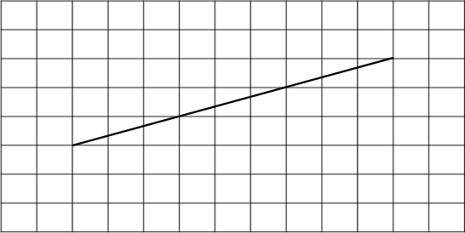
Prénom : _____________________
Date : _______________________
Evaluation de Maths
CM2
Soin, présentation
Géométrie : droites parallèles et perpendiculaires
Signature des parents
Appréciation
1
Repasse d’une même couleur les droites parallèles
B
C
D
E
F
Puis complète ci-dessous :
___________ // ___________
___________ // ___________
___________ // ___________
___________ // ___________ // ___________
___________ // ___________ // ___________
A
K
J
I
H
G
2
Trace des droites parallèles (d1), (d2), et (d3) parallèles à (d) passant par A, B, C.
B
x
A
x
(d)
x
C
3
Trace trois droites parallèles à celle déjà tracée sur ce quadrillage
La trousse de Sobelle

Slide 2
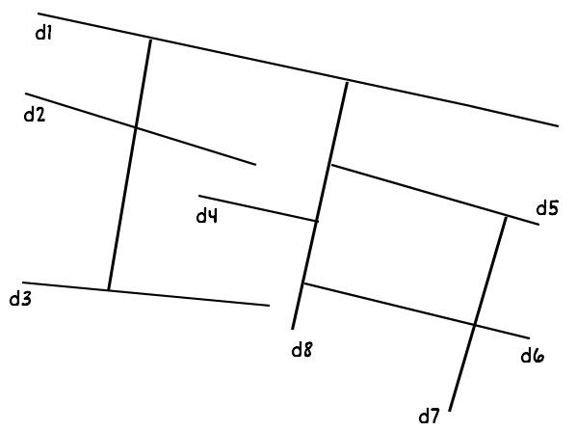
4
Repasse d’une même couleur les droites perpendiculaires et indique l’angle droit en rouge.
5
Trace des droites perpendiculaires (d1), (d2), (d3) et (d4) à (d) passant par A, B, C et D.
x
B
C
x
x
x
(d)
A
D
6
Programme de construction
Sur la droite (d), trace un segment [AB] de 5 cm. Trace un segment [AD] perpendiculaire à (d) de 5 cm. Trace un autre segment [BC] perpendiculaire à (d) de 5 cm. Trace le segment [CD].
Comment s’appelle la figure ABCD ? ______________________________________
d
La trousse de Sobelle

Slide 3
Compétences évaluées :
Reconnaître des droites parallèles | Ex 1
Savoir tracer des droites parallèles | Ex 2,3
Reconnaître des droites perpendiculaires | Ex 4
Savoir tracer des droites perpendiculaires | Ex 5
Savoir construire une figure contenant des droites parallèles et perpendiculaires en suivant un programme de construction | Ex 6
Compétences évaluées :
Reconnaître des droites parallèles | Ex 1
Savoir tracer des droites parallèles | Ex 2,3
Reconnaître des droites perpendiculaires | Ex 4
Savoir tracer des droites perpendiculaires | Ex 5
Savoir construire une figure contenant des droites parallèles et perpendiculaires en suivant un programme de construction | Ex 6
Compétences évaluées :
Reconnaître des droites parallèles | Ex 1
Savoir tracer des droites parallèles | Ex 2,3
Reconnaître des droites perpendiculaires | Ex 4
Savoir tracer des droites perpendiculaires | Ex 5
Savoir construire une figure contenant des droites parallèles et perpendiculaires en suivant un programme de construction | Ex 6
Compétences évaluées :
Reconnaître des droites parallèles | Ex 1
Savoir tracer des droites parallèles | Ex 2,3
Reconnaître des droites perpendiculaires | Ex 4
Savoir tracer des droites perpendiculaires | Ex 5
Savoir construire une figure contenant des droites parallèles et perpendiculaires en suivant un programme de construction | Ex 6
Compétences évaluées :
savoir écrire les nombres en lettres et en chiffres | Ex 1
Savoir décomposer un nombre | Ex 2
Connaître la signification de chaque chiffre dans un nombre | Ex 3
Savoir ranger, intercaler, encadrer un nombre entier | Ex 4, 5, 6
Savoir placer des nombres sur une droite graduée | Ex 7

